Slide 1
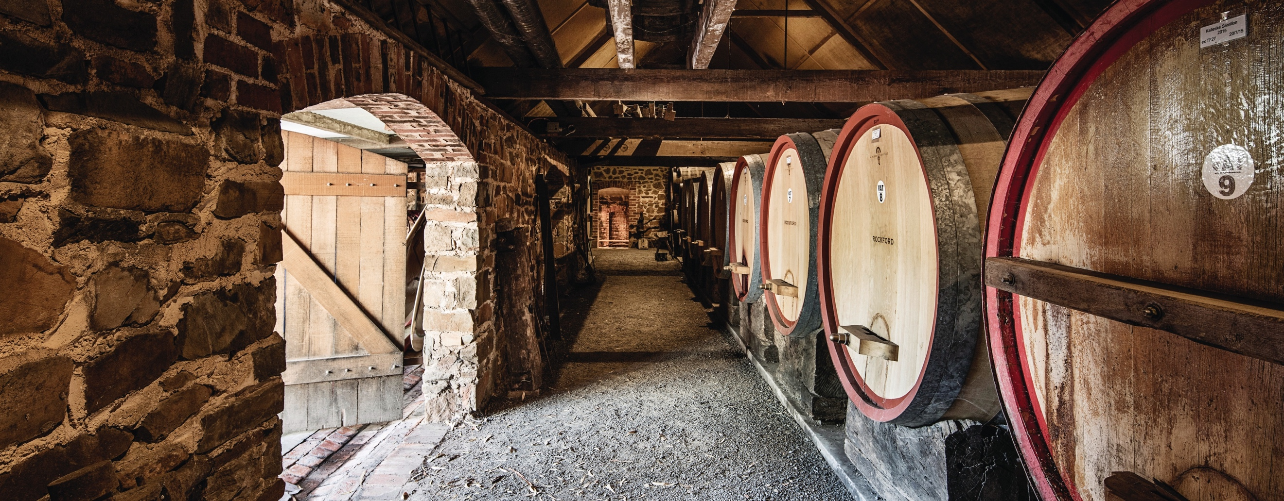
บารอสซา
Notes:
บารอสซาเป็นดินแดนที่มีสองหุบเขาโอบล้อมอยู่ ได้แก่ บารอสซา แวลลีย์ และอีเดน แวลลีย์ เป็นเขตผลิตไวน์สำคัญและมีความเป็นมาทางประวัติศาสตร์แห่งหนึ่ง ในการนำเสนอนี้เราจะได้ค้นพบประวัติศาสตร์ สภาพภูมิศาสตร์ ภูมิอากาศ ดิน และการผลิตไวน์ ซึ่งล้วนมีความหลากหลาย อีกทั้งมีพันธุ์องุ่นโดดเด่นจนไปถึงขั้นที่มีชื่อเสียงโด่งดังระดับโลก, บันทึกย่อของสไลด์แต่ละหน้าจะให้ข้อมูลเพิ่มเติมเกี่ยวกับสไลด์นั้น ๆ และประเด็นแนะนำเพื่อใช้ในการอภิปราย, สามารถดาวน์โหลดหัวข้อและสื่อประกอบ รวมถึงชุดสไลด์นำเสนอข้อมูลดังเช่นสไลด์ชุดนี้ ได้ที่ www.australianwinediscovered.com

Slide 2


ไวน์แห่งออสเตรเลียทุกแก้วจะบอกเล่าเรื่องราว จะเล่าความเป็นมาเกี่ยวกับไวน์ที่บรรจงสร้างขึ้นมาจากองุ่นที่เติบโตขึ้นมาท่ามกลางสภาพอากาศอันหลากหลายและภูมิประเทศที่กว้างใหญ่ที่มีประวัติศาสตร์อันยาวนาน
เฉกเช่นบรรพบุรุษของพวกเขา เกษตรกรผู้ปลูกองุ่นและผู้ผลิตไวน์ในปัจจุบันยังคง มีความกระตือรือร้นยืดหยุ่นและสร้างสรรค์ ขับเคลื่อนอย่างต่อเนื่องเพื่อค้นหาวิธีใหม่ ๆ เพื่อทำให้เทคนิคเก่าสมบูรณ์แบบ ชุมชนของเราเชื่อมโยงกันด้วยความเคารพซึ่งกันและกัน และความรักที่มีร่วมกันในการสร้างสรรค์ไวน์ชั้นเยี่ยม ในขณะเดียวกันก็ปกป้องสิ่งมหัศจรรย์ทางธรรมชาติเพื่อให้คนรุ่นหลังได้เพลิดเพลิน การนำความคิดสมัยใหม่ไปใช้กับดินแดนโบราณของเรา และเราให้ความสำคัญกับการทดลองที่สนุกสนานอย่างจริงจัง
เพราะฉะนั้น หากท่านกำลังมองหารสชาติแห่งการผจญภัย เราขอให้ไวน์แห่งออสเตรเลียเป็นดั่งเข็มทิศนำทางของท่าน เพราะในไวน์แห่งออสเตรเลียทุก ๆ ขวดคุณจะได้สัมผัสกับความมหัศจรรย์ของออสเตรเลีย – ซึ่งเป็นเครื่องเตือนใจถึงการผจญภัย และความหลากหลายที่นิยามวัฒนธรรมและดินแดนของเรา

Slide 3

ออสเตรเลีย
บารอสซา แวลลีย์

Slide 4
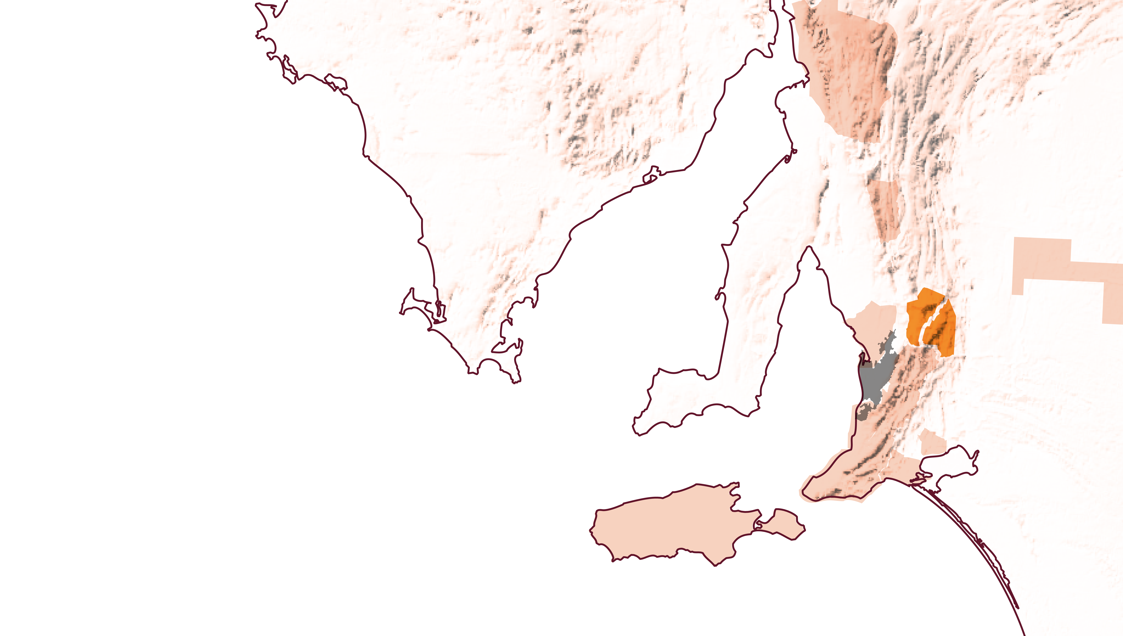
ออสเตรเลียใต้
บารอสซา แวลลีย์
อีเดน แวลลีย์
Notes:
บารอสซามีลักษณะภูมิประเทศแบบเป็นลอนคล้ายลูกคลื่น เป็นเขตผลิตไวน์ที่มีประวัติความเป็นมาแห่งหนึ่งของประเทศออสเตรเลีย บารอสซาอยู่ห่างจากเมืองแอดิเลดที่เป็นเมืองหลวงของรัฐออสเตรเลียใต้ออกไปทางทิศตะวันออกเฉียงเหนือประมาณ 70 กิโลเมตร บารอสซาเป็นเขตผลิตไวน์ที่มีความสำคัญ และผู้คนกล่าวขวัญถึงอย่างมากแห่งหนึ่งของประเทศ เป็นแหล่งแสดงจุดเด่นทางประวัติศาสตร์ วิวัฒนาการ และการปฏิวัติของไวน์ออสเตรเลีย

Slide 5
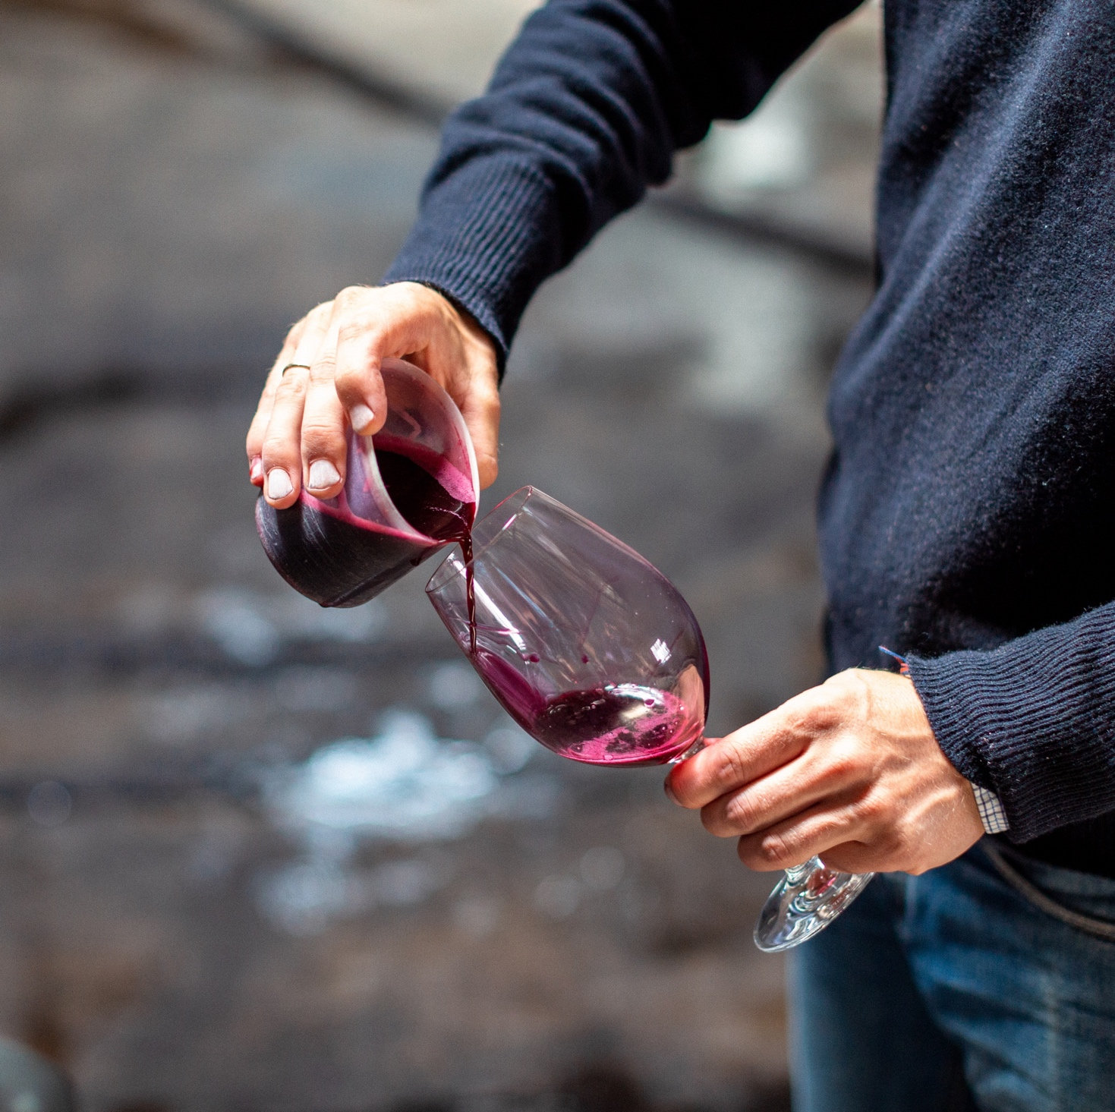
ประเด็นการนำเสนอ
ในวันนี้
มีดังนี้
ประวัติความเป็นมาของบารอสซา
สภาพภูมิศาสตร์ ภูมิอากาศ และดิน
การปลูกและการเก็บเกี่ยวองุ่นที่ใช้ในการผลิตไวน์และการผลิตไวน์
องุ่นอายุมาก
องุ่นสายพันธุ์สำคัญต่าง ๆ

Slide 6
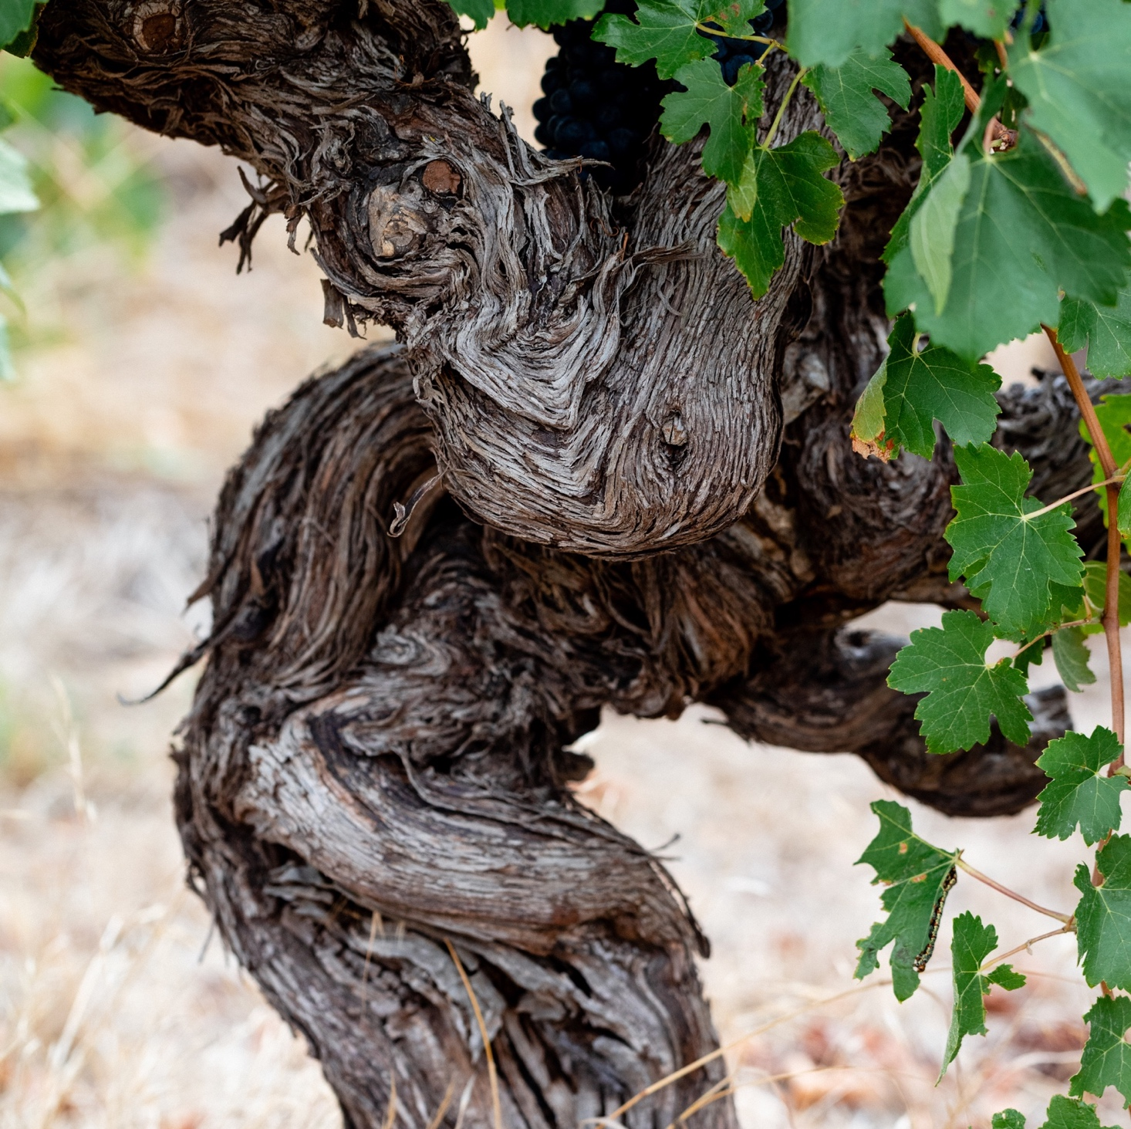
บารอสซา
ประวัติศาสตร์
และวิวัฒนาการ
บารอสซาโอบล้อมด้วยสองหุบเขา (บารอสซา แวลลีย์ และอีเดน แวลลีย์)
บารอสซาเป็นเขตผลิตไวน์มีประวัติความเป็นมาและสำคัญที่สุดแห่งหนึ่งของออสเตรเลีย
ประวัติศาสตร์อันรุ่งเรืองย้อนไกลไปถึงช่วงปี ค.ศ. 1840
ชุมชนแห่งนี้มีทั้งครอบครัวผู้ผลิตไวน์ที่เดินทางมาตั้งรกรากและอยู่มาอย่างยาวนาน นักบ่มไวน์รุ่นใหม่ และผู้ผลิตไวน์ที่ผลิตจำนวนน้อยต่อครั้ง
ความหลากหลายของดิน ภูมิอากาศ และ ภูมิประเทศ
มีสายพันธุ์องุ่นจำนวนหนึ่งที่อายุมากที่สุดในโลก
มีวัฒนธรรมการกินที่เข้มแข็งและพืชผักผลไม้ท้องถิ่นชั้นดีให้ชิมและลิ้มลอง
Notes:
ช่วงนี้เป็นโอกาสอันดีที่ให้ทุกคนได้ลิ้มรสไวน์คลาสสิคของเขตบารอสซา ส่วนการชิมไวน์แบบเต็มรูปแบบจะจัดไว้ในตอนท้ายของการนำเสนอชุดนี้
ที่เขตพื้นที่บารอสซานี้ มีโรงกลั่นไวน์มากกว่า 170 โรงกระจายตัวอยู่ทั่วพื้นที่ ทั้งตามเนินเขาที่ลดหลั่นและหุบเขาทั้งสองของบารอสซา พื้นที่นี้เป็นที่รู้จักดีในเรื่องการเป็นชุมชนคนผลิตไวน์ที่มีพลวัต มีไวน์ที่มีชื่อเสียงและรู้จักกันเป็นอย่างดีมาอย่างยาวนาน อีกทั้งยังมีนักบ่มไวน์รุ่นใหม่ และผู้ผลิตไวน์รายเล็ก ๆ ที่ผลิตไวน์จำนวนน้อยแต่มีลักษณะเฉพาะตน

Slide 7
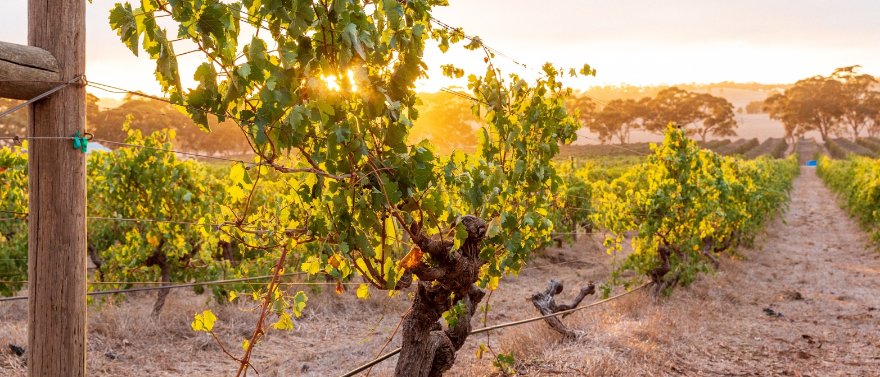
ปลายช่วงปี 1830
ประวัติความเป็นมา
ของบารอสซา
อนาคตอันรุ่งโรจน์
และสดใส
ช่วงปี 1840 – 1850
ปลายช่วงปี 1800 – 1960
หลังจากที่ก่อตั้งออสเตรเลียใต้ได้ไม่นาน บารอสซาก็ได้รับการบ่งชี้ว่าเป็นดินแดนอันอุดมสมบูรณ์เหมาะสมอย่างยิ่งในการทำเกษตรกรรม และการปลูกองุ่นที่ใช้ในการผลิตไวน์
บารอสซาได้รับการพัฒนาเป็นครั้งแรกโดยชาวอังกฤษ หลังจากนั้นไม่นาน ผู้อพยพที่นับถือนิกายไซลีเซียน ลูเธอแรน ได้เข้ามาตั้งถิ่นฐานและสร้างกลิ่นรสแบบเยอรมันให้กับดินแดนนี้ โดยได้ลงมือปลูกองุ่นพันธุ์ชีราซ, คาแบร์เนต์ โซวีญง, เกรอนาช, มาทาโร, เซมิลยง และรีสลิง
บารอสซาเติบโตอย่างมั่นคง และกลายเป็นผู้เชี่ยวชาญเรื่องไวน์ผสมเหล้าที่รสชาติเป็นที่ถูกใจของผู้บริโภค

Slide 8
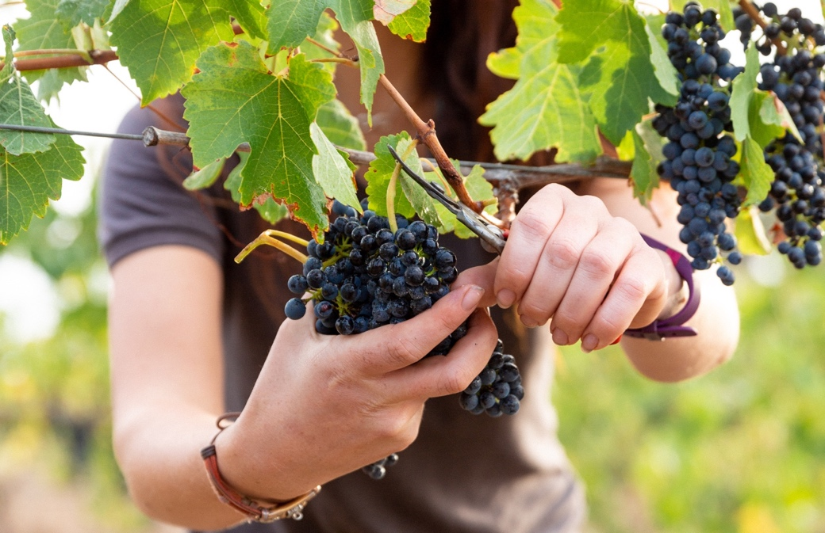
2010s – ปัจจุบัน
ปลายช่วงปี 1990 –
ต้นช่วงปี 2000
องุ่นสายพันธุ์ดั้งเดิมของบารอสซา ได้มารวมกับคลื่นลูกใหม่อย่างองุ่นสายพันธุ์เมดิเตอร์เรเนียน และพันธุ์ใหม่ ๆ ที่ผู้ปลูกองุ่นและผู้ผลิตไวน์ได้เพาะขึ้นมา รวมทั้งยังได้ค้นพบนวัตกรรมทางเทคนิคต่าง ๆ อีกด้วย
ไวน์ที่มีรสชาติเข้มข้นและจัดจ้านจากการบ่มในถังไม้โอ๊ก กลายเป็นสิ่งที่นิยมทำกันทั่วไป ไวน์แดงชนิดเรดเบลนด์, เกรอนาช และบารอสซา ชีราซ เป็นที่ต้องการของตลาดอย่างสูง
ช่วงระหว่างปี 1970 – 1980
2009
ไวน์ของบารอสซาได้ปรับเปลี่ยนให้มีหลากชนิดขึ้น โดยเป็นไปตามรสนิยมผู้บริโภคที่เปลี่ยนไป ไวน์ของบารอสซาจึงมีชื่อเสียงระดับโลก สามารถประกาศตัวเป็นยุคทองของภูมิภาคนี้ได้ในเวลาไม่นาน
สมาคมผู้ปลูกองุ่นอายุมากแห่งบารอสซาได้ก่อตั้งขึ้น ด้วยเล็งเห็นความสำคัญและต้องการพิทักษ์รักษาองุ่นอายุมาก
Notes:
ประเด็นแนะนำเพื่อใช้ในการอภิปราย :
ตั้งแต่แรกเริ่ม มีปัจจัยใดในภูมิภาคที่ดึงดูดผู้ปลูกองุ่นที่ใช้ในการผลิตไวน์จากต่างชาติมาสู่ภูมิภาคนี้?
ประวัติความเป็นมาของบารอสซาหล่อหลอมกระบวนการผลิตไวน์ในปัจจุบันอย่างไรบ้าง?

Slide 9
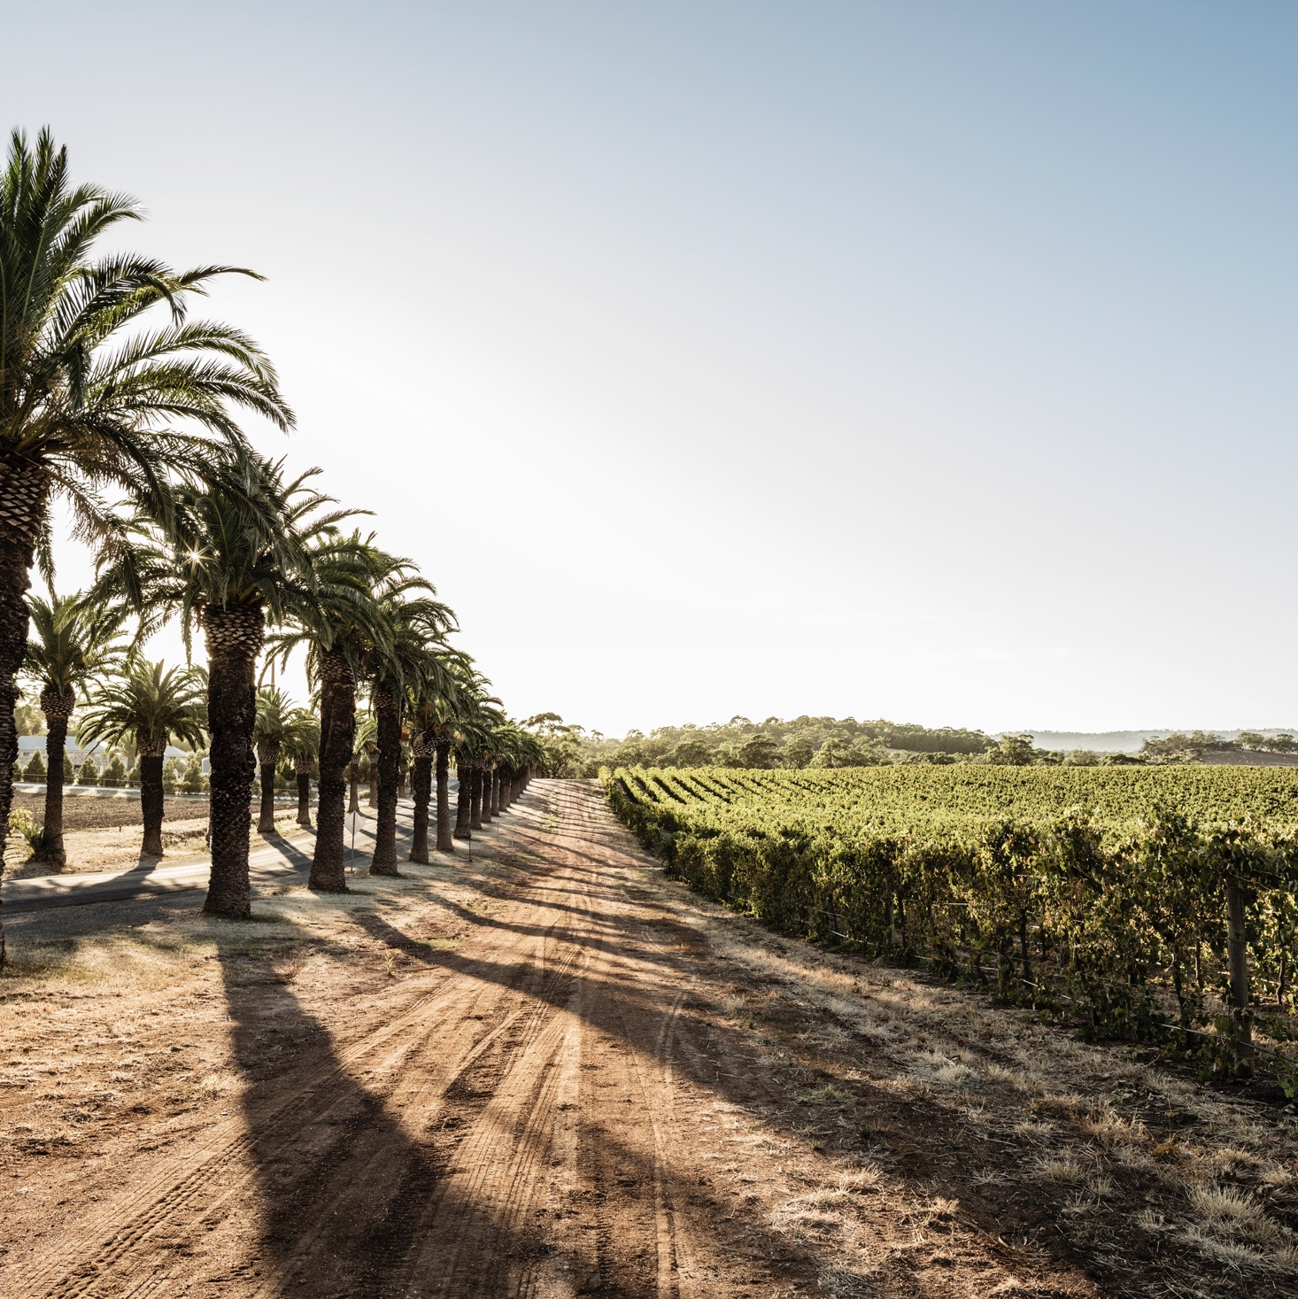
สภาพภูมิศาสตร์
ภูมิอากาศ และดิน
ขับเคลื่อนด้วยความหลากหลาย
บารอสซาแบ่งเป็นโซนหรือเขตพื้นที่ตามสภาพภูมิศาสตร์ที่แวดล้อม :
เขตพื้นที่บารอสซา แวลลีย์
เขตพื้นที่อีเดน แวลลีย์
เขตพื้นที่ย่อยไฮ อีเดน
Notes:
บารอสซา แวลลีย์ : เป็นเขตพื้นที่ที่สภาพภูมิอากาศอบอุ่นและทิวทัศน์สวยงาม มีเนินเขาเป็นลอนสูงต่ำสลับกันไปและมีหุบเขาน้อยใหญ่อีกหลายหุบเขา
อีเดน แวลลีย์ : เป็นเขตพื้นที่ภูมิอากาศเย็น มีลักษณะเด่นตรงที่ความงามเป็นธรรมชาติแท้ ลักษณะภูมิประเทศมีความแตกต่าง, มีขนาดเล็กกว่าบารอสซา แวลลีย์, อีเด็นแวลลีย์ถูกเรียกว่าเป็น ‘ที่ราบสูง’ ของบารอสซา
ไฮ อีเดน : ตั้งอยู่ในอีเด็น แวลลีย์ เป็นเขตพื้นที่ย่อยที่เป็นที่ราบ มีเนินเขา และมีอุณหภูมิเย็น

Slide 10

ภูมิอากาศ
ระดับความสูง
เมดิเตอร์เรเนียน
สูงมาก
>1,000 ม.
>3,280 ฟุต
สูง
750–999 ม.
2,460–3,279 ฟุต
บารอสซา แวลลีย์
130 – 430 ม. (427 – 1,411 ฟุต)
ปานกลาง
500–749 ม.
1,640–2,459 ฟุต
ต่ำ
0–499 ม.
0–1,639 ฟุต
Notes:
ฤดูหนาวมีฝนและอากาศเย็น ฤดูร้อนอบอุ่นและอากาศแห้ง เวลาร้อน อุณหภูมิก็จะร้อนสุดและเวลาอากาศเย็นก็จะเย็นสุด ตอนกลางวันแดดแรง ความชื้นต่ำและมีฝน การผสมผสานของเวลากลางวันที่แดดแรงและอากาศแห้งกับกลางคืนที่อากาศเย็น ทำให้องุ่นสุกตรงตามเวลาและสุกได้อย่างคงเส้นคงวา
พิกัดความร้อนเย็นในหุบเขาที่โอบล้อมอยู่มีหลายพิกัด ตั้งแต่ระดับพื้นล่างหุบเขาที่อากาศอุ่น เมื่อความสูงไต่ระดับขึ้นไป อากาศจะเย็นขึ้นเรื่อย ๆ
เอื้อต่อการผลิตไวน์แดงที่มีความเข้มข้นหนักแน่นระดับฟูลบอดี้ ไวน์ผสมเหล้าคุณภาพล้ำเลิศ และไวน์ขาวระดับความเข้มข้นปานกลางไปจนถึงระดับฟูลบอดี้
ความเสี่ยงหลักของผู้ผลิตไวน์คือความแห้งแล้ง
อุณหภูมิเฉลี่ยเดือนมกราคมอยู่ที่ 21.9 องศาเซลเซียส (71.4 องศาฟาเรนไฮต์)
ปริมาณฝนช่วงฤดูเพาะปลูกอยู่ที่ 220 มม. (8.7 นิ้ว)

Slide 11
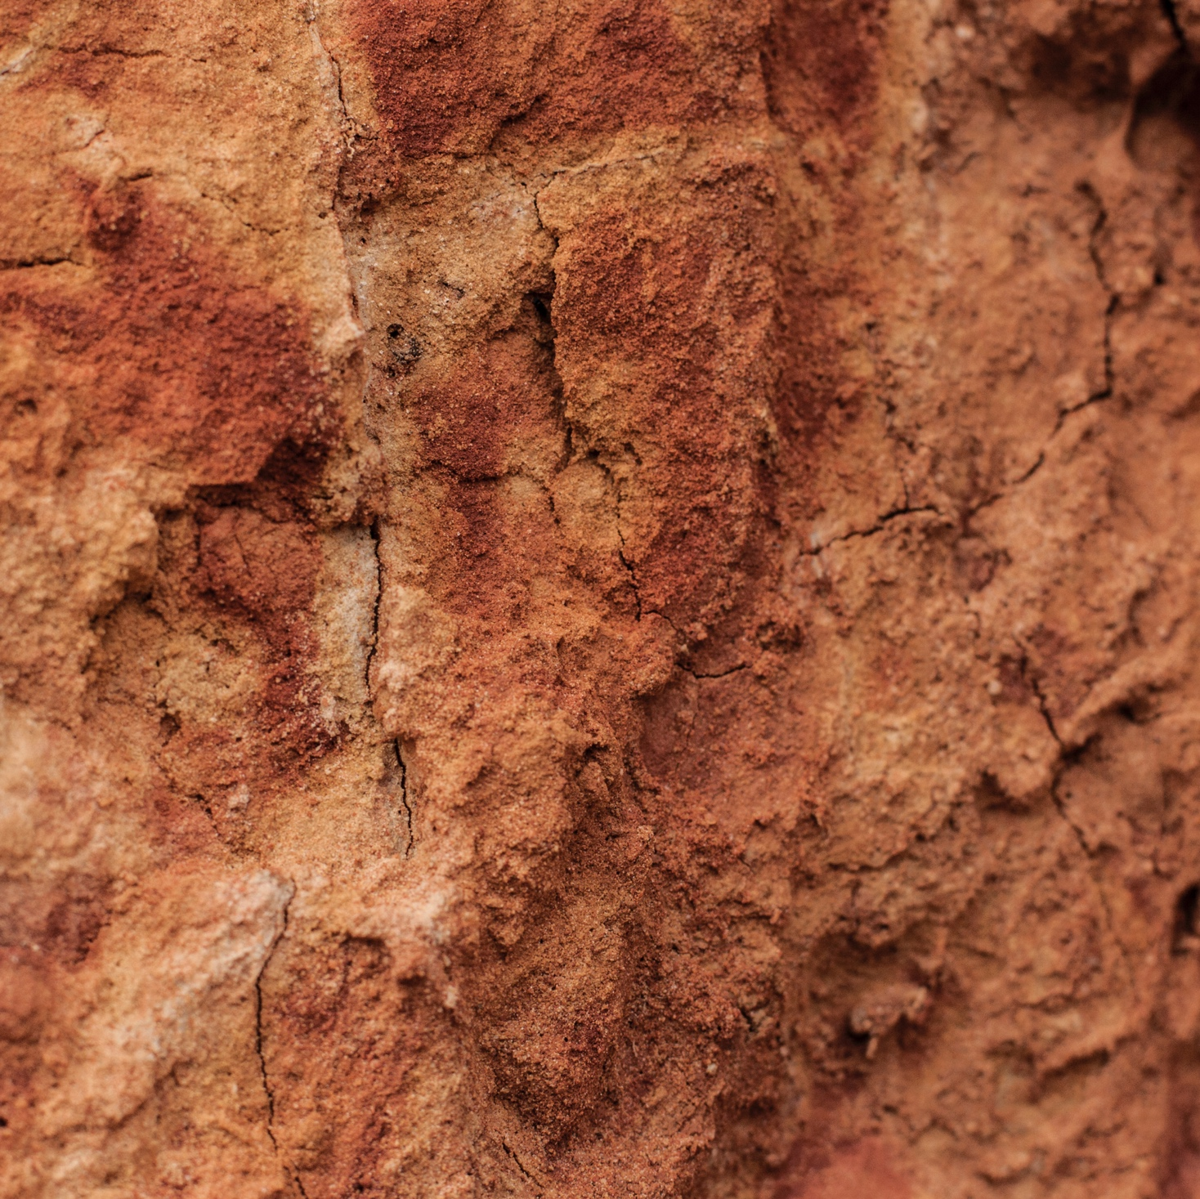
ดิน
บารอสซา แวลลีย์
ดินที่บารอสซา แวลลีย์มีความต่างกันอย่างมาก ส่วนมากเป็นดินอุดมสมบูรณ์และเป็นดินลึกหนา ประเภทดินเป็นดินร่วนที่มีความอุดมสมบูรณ์ระดับต่ำ ไปจนดินทราย ซึ่งมีตั้งแต่ดินสีเทาไปจนสีน้ำตาลและสีแดง
Notes:
พื้นที่แถบนี้เป็นหุบเขาที่มีระบบซับซ้อน มีเนินเขาลดหลั่นกันไป ทำให้เกิดพื้นที่ลาดชัน และมีลักษณะพื้นที่ต่าง ๆ กันไป แล้วด้วยว่าพื้นที่นี้อยู่ในเขตออสเตรเลียตะวันออกเฉียงใต้ ดินชั้นกลางที่อยู่ใต้ผิวดินอีกทีจะมีความเป็นกรดมากขึ้น ควบคุมการเจริญเติบโตและความแข็งแรงของรากองุ่น

Slide 12
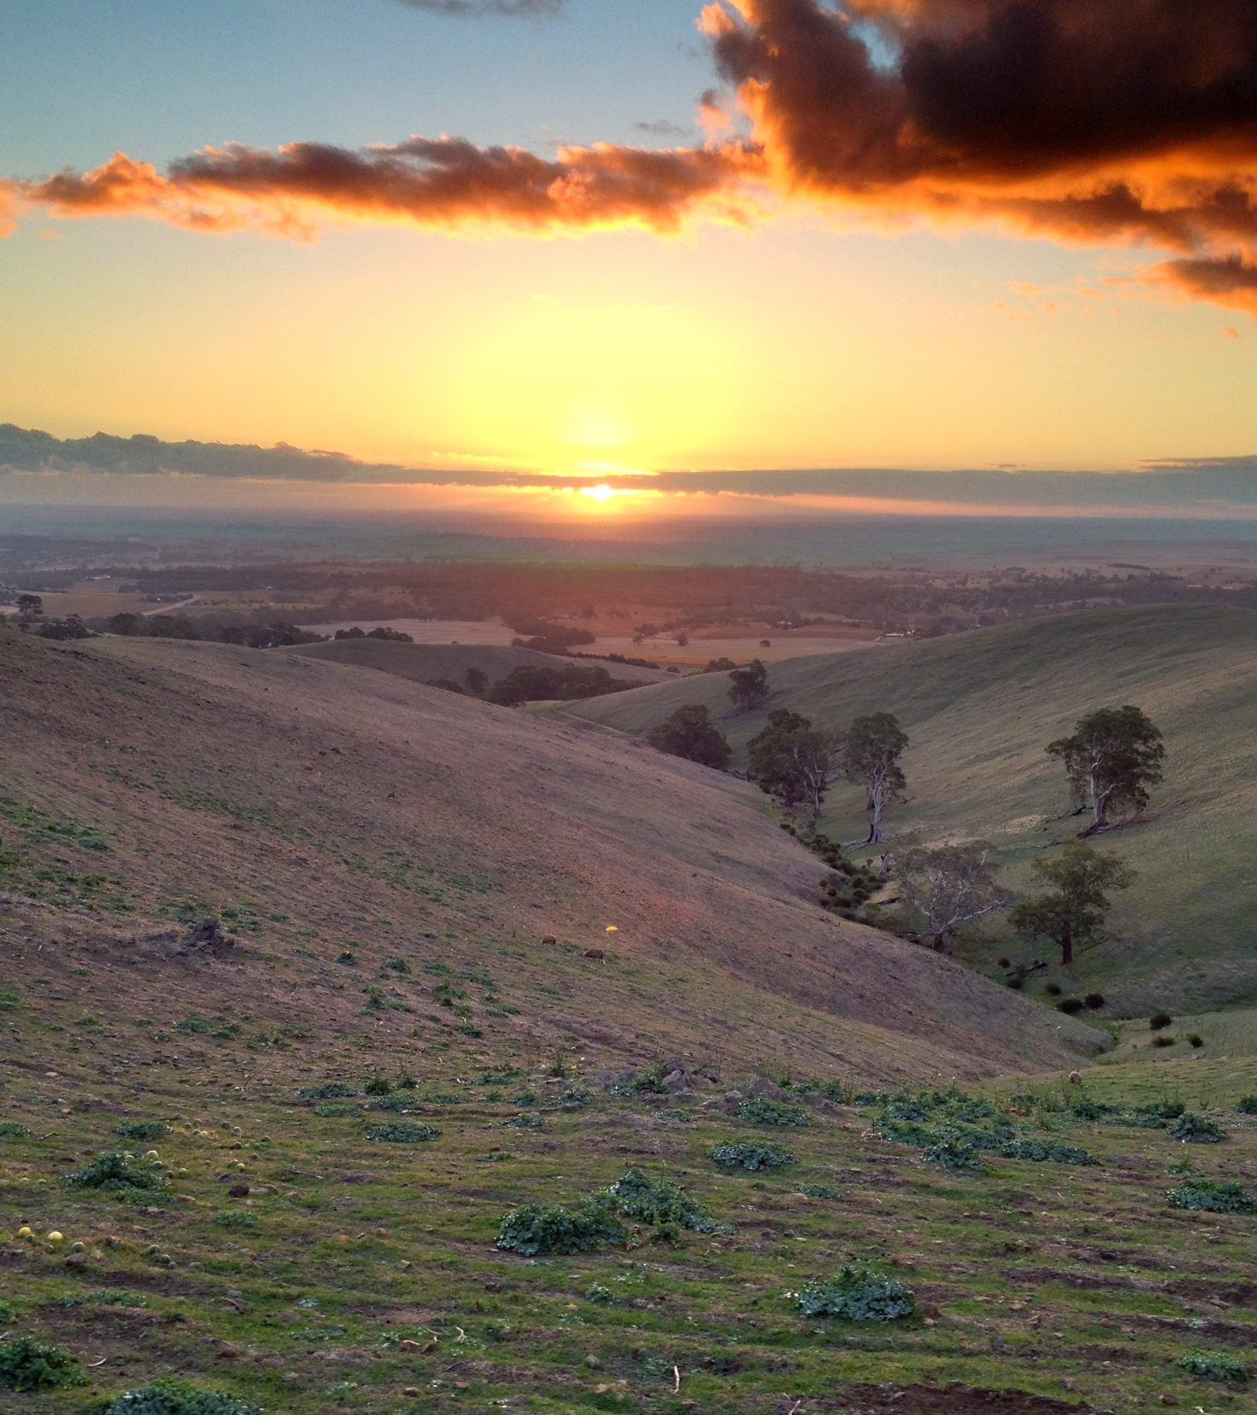
ระดับความสูง
สูงมาก
>1,000 ม.
>3,280 ฟุต
อีเดน แวลลีย์
130 – 430 ม. (427 – 1,411 ฟุต)
สูง
750–999 ม.
2,460–3,279 ฟุต
ภูมิอากาศ
ปานกลาง
500–749 ม.
1,640–2,459 ฟุต
เมดิเตอร์เรเนียน
อากาศเย็นกว่า พร้อมสภาพภูมิอากาศเฉพาะถิ่นขนาดกลางที่หลากหลาย
ต่ำ
0–499 ม.
0–1,639 ฟุต
Notes:
ภูมิอากาศเย็น อุณหภูมิช่วงฤดูเพาะปลูกต่ำกว่าอุณหภูมิในเขตผลิตไวน์อื่นในบารอสซา แวลลีย์เป็นอย่างมาก
มีสภาพอากาศเฉพาะในพื้นที่แตกต่างและหลากหลาย อันเนื่องมาจากระดับความสูง ทิศทาง และความลาดชันอันหลากหลาย
มีลักษณะเฉพาะ กล่าวคือกลางวันอากาศอุ่นและกลางคืนอากาศเย็นมาก แล้วยังมีช่วงเวลาที่มีแสงแดดยาวนานในฤดูเพาะปลูก
อากาศเย็นกว่าและมีฝนมากกว่าบารอสซา แวลลีย์
ปริมาณน้ำฝนในช่วงฤดูเพาะปลูกอยู่ที่ 229 มิลลิเมตร (9 นิ้ว)
อุณหภูมิเฉลี่ยเดือนมกราคมอยู่ที่ 21.1 องศาเซลเซียส (70 องศาฟาเรนไฮต์)

Slide 13
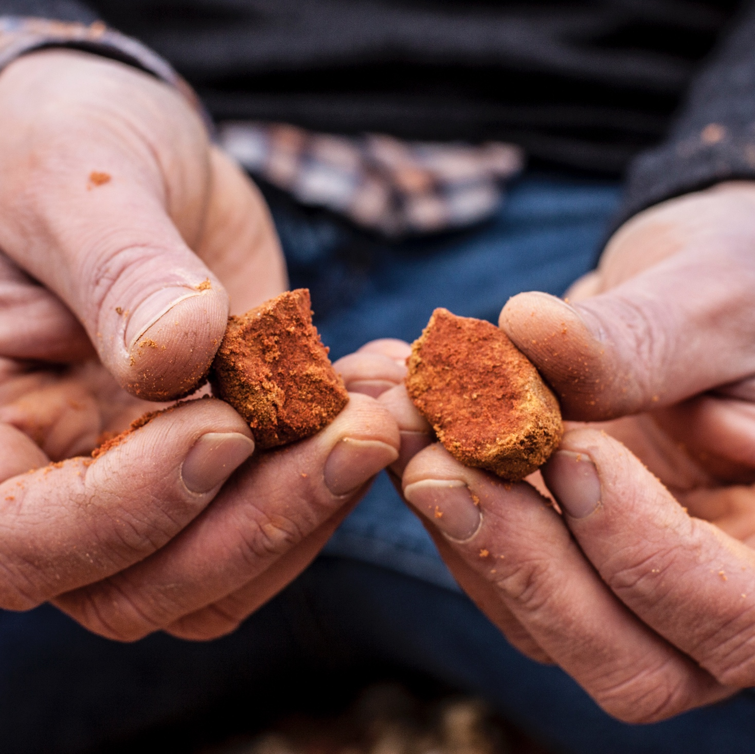
ดิน
อีเดน แวลลีย์
ภูมิประเทศของอีเดน แวลลีย์มีความต่าง หมายถึง มีดินหลากหลายประเภท ดินส่วนมากเป็นประเภทดินตื้นและดินปนหิน มีตั้งแต่ดินสีเทาไปจนดินสีน้ำตาล และประเภทดินร่วนปนทรายไปจนดินร่วนปนดินเหนียว
Notes:
ประเด็นแนะนำเพื่อใช้ในการอภิปราย :
เหตุใดภูมิประเทศ ภูมิอากาศ และดินของบารอสซาทำให้บารอสซาเป็นแหล่งผลิตไวน์ที่ประสพความสำเร็จ?
เราคาดหวังว่าไวน์รีสลิงจากอีเดน แวลลีย์จะต่างจากไวน์รีสลิงจากบารอสซา แวลลีย์อย่างไรได้บ้าง?
บารอสซา แวลลีย์เป็นที่รู้จักว่าเป็นแหล่งผลิตไวน์ชีราซที่มีรสชาติเข้มข้นและจัดจ้านที่สุดในโลก “แตร์รัวร์” มีบทบาทใดในการณ์นี้?

Slide 14
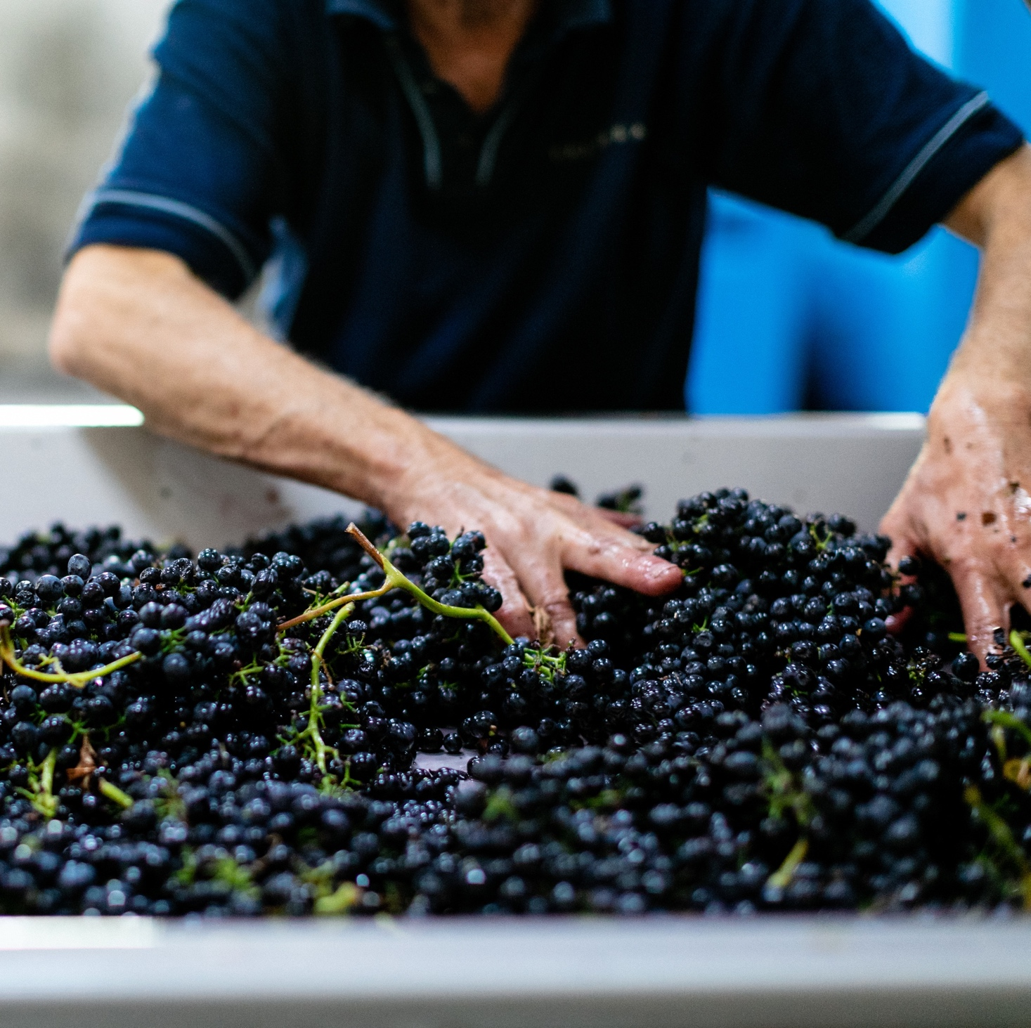
การปลูกองุ่น
และการผลิตไวน์ใน
บารอสซา
การปลูกองุ่น:
เมื่อขนบประเพณีพบกับนวัตกรรม
ผู้ปลูกองุ่นมากกว่า 500 ราย
ผู้ปลูกองุ่นรุ่นที่ 5 และ 6
การปลูกองุ่นในวิถียั่งยืนที่มุ่งเน้นการนำศาสตร์และขั้นตอนการปลูกองุ่นมาใช้ในการปฏิบัติ
การเก็บเกี่ยว
บารอสซา แวลลีย์ : กลางเดือนกุมภาพันธ์ถึงปลายเดือนเมษายน
อีเดน แวลลีย์ : กลางเดือนมีนาคมถึงเดือนเมษายน/ต้นเดือนพฤษภาคม
ไฮ อีเดน : ประมาณหนึ่งเดือนหลังการเก็บเกี่ยวที่อีเดน แวลลีย์
Notes:
การลองผิดลองถูกเป็นเวลาหลาย ๆ ปี ทำให้ผู้ปลูกองุ่นเข้าใจลักษณะเฉพาะของพื้นที่เพาะปลูกแต่ละแห่งอย่างถ่องแท้ ไม่ว่าจะเป็นเรื่องความแตกต่างหลากหลายในเรื่องระดับความสูง ความลาดชัน ดิน และปัจจัยอื่น ๆ ที่มีผลต่อองุ่นที่จะปลูกในแต่ละพื้นที่ และการดูแลจัดการองุ่นเหล่านั้น
บทบาทสำคัญอย่างหนึ่งของผู้ผลิตไวน์ คือ ได้ทำการทดลองอย่างต่อเนื่อง ทั้งการโคลนนิ่งองุ่นสายพันธุ์ต่าง ๆ และการโคลนนิ่งโดยใช้กระบวนการโคลนนิ่งตามที่ได้สืบทอดต่อกันมา ไร่องุ่นเก่าแก่ในพื้นที่จึงได้ใช้ประโยชน์ทางพันธุกรรมพันธุ์องุ่นจากทางฝั่งยุโรปที่ส่งต่อกันมาจากรุ่นสู่รุ่น
การจัดการต้นองุ่น ใบองุ่น และทรงพุ่มของเถาองุ่นเป็นที่สิ่งต้องลงมือทำทุกปี และจะไม่เหมือนกันเลยสักปี มันเป็นสิ่งช่วยเอื้อให้ผู้ปลูกองุ่นได้ผลประโยชน์จากคุณภาพและปริมาณผลผลิตมากที่สุด การตัดแต่งเถาองุ่นทำได้โดยใช้มือและเครื่องมือ วิธีการบังคับขนาดของทรงพุ่มของเถาองุ่นโดยทั่วไปจะหมายรวมถึงการตัดแต่งเถาองุ่นในฤดูหนาวและฤดูร้อน การจัดยอดองุ่น การริดยอดองุ่น การควบคุมความแข็งแรงของเถาองุ่น และการตัดผลองุ่นบางส่วนทิ้งก่อนการเก็บเกี่ยวจริง เพื่อให้เกิดความสมดุลของใบและเพิ่มคุณภาพและน้ำหนักให้ผลองุ่นที่ยังติดต้นสุกดีขึ้น
องุ่นอายุมากที่ปลูกในบารอสซาจะปลูกบนดินหนาและอาศัยน้ำฝนที่ตกตามธรรมชาติ (ไม่จัดสรรน้ำจากแหล่งน้ำอื่นมาใช้)
บารอสซาเป็นพื้นที่ที่ได้รับปริมาณน้ำฝนระดับต่ำ องุ่นในไร่จะปลูกบนผิวดินที่ตื้นกว่าที่อื่น จึงจำเป็นต้องมีการจัดสรรน้ำจากแหล่งน้ำมาใช้
ในช่วงไม่กี่ปีที่ผ่านมานี้ ความยั่งยืนกลายเป็นสิ่งหนึ่งที่สำคัญมาก
ชุมชนผู้ผลิตไวน์ของบารอสซามีข้อบังคับในเรื่องการกักกันการแพร่เชื้อโรคอย่างเข้มงวด และมีการทำงานเชิงรุก สายพันธุ์องุ่นของออสเตรเลียตอนใต้จึงปราศจากโรคที่เกิดจากเพลี้ยอ่อน

Slide 15
การผลิตไวน์
ความแน่แท้และ
การทดลอง
การหมักเย็น
การบ่มต่อหลังกระบวนการหมัก
การหมักโดยใช้องุ่นทั้งช่อ
ยีสต์ประเภทต่างๆ
Notes:
จำนวนโรงกลั่นไวน์ที่ผลิตครั้งละจำนวนน้อยนั้นมีเพิ่มขึ้นเรื่อย ๆ ผู้ผลิตไวน์กำลังเสาะหาเทคนิคการผลิตทั้งแบบดั้งเดิมและแบบสมัยใหม่
ถ้าดูจากประวัติความเป็นมา ผู้ผลิตไวน์ท้องถิ่นใช้วิธีหมักบ่มไวน์ระยะสั้นเพื่อจำกัดเวลาในการที่ผิวองุ่นจะแช่อยู่ในน้ำไวน์ แต่เมื่อไม่นานมานี้ ผู้ผลิตไวน์ได้หาแนวทางในการใช้เทคนิคการหมักไวน์อื่น ๆ ตั้งแต่การหมักเย็น การบ่มต่อหลังกระบวนการหมัก ไปจนการหมักโดยใช้องุ่นทั้งช่อ และการใช้ยีสต์ชนิดต่าง ๆ แล้วยังค้นหาประเภทและขนาดของถังบรรจุไวน์ ซึ่งมีตั้งแต่ถังไม้โอ๊กอเมริกันและฝรั่งเศส ไปจนถึงถังที่ทำจากปูนแบบเปิดฝาได้ ถังสแตนเลสสตีลขนาดใหญ่ และโถแบบโบราณ
องุ่นที่ปลูกในพื้นที่อากาศเย็นแบบอีเดน แวลลีย์และไฮอีเดนมักมีระดับกรดธรรมชาติสูง ซึ่งเป็นข้อเด่นของไวน์ในเขตพื้นที่นี้ หรือพูดอีกอย่างก็คือ มีไวน์น้อยมากที่ผลิตออกมาแล้วต้องใส่กรดเพิ่ม แต่องุ่นที่ปลูกในเขตพื้นที่อากาศอุ่นกว่าอย่างบารอสซา แวลลีย์ จะมีระดับน้ำตาลสูงกว่าและความเป็นกรดปริมาณที่ต่ำกว่า ถ้าเป็นกรณีนี้ ผู้ผลิตไวน์อาจจะเติมกรดธรรมชาติเข้าไปเพื่อให้ได้ไวน์ที่มีรสชาติสมดุลขึ้น

Slide 16
การผลิตไวน์
ความแน่แท้และ
การทดลอง
ถังไม้โอ๊กอเมริกันและฝรั่งเศส ถังคอนกรีตแบบเปิดฝาได้
ถังสแตนเลสสตีลขนาดใหญ่ โถแบบโบราณ
การเติมกรดทาร์ทาริก
ในไวน์ที่ผลิตในเขตพื้นที่ภูมิอากาศอบอุ่นกว่าที่อื่น
ฝาปิด
แบบเกลียว
Notes:
ผู้ผลิตไวน์กำลังทดลองใช้ภาชนะสำหรับหมักและบ่มไวน์ประเภทและขนาดต่าง ๆ
องุ่นที่ปลูกในพื้นที่อากาศเย็นแบบอีเดน แวลลีย์ และไฮ อีเดน มักมีระดับกรดธรรมชาติสูง ซึ่งเป็นข้อเด่นของไวน์ในเขตพื้นที่นี้ หรือก็คือ มีไวน์น้อยมากที่ผลิตออกมาแล้วต้องเติมกรดเพิ่ม แต่องุ่นที่ปลูกในเขตพื้นที่อากาศอุ่นกว่าอย่างบารอสซา แวลลีย์ จะมีระดับน้ำตาลสูงกว่าและความเป็นกรดปริมาณที่ต่ำกว่า ถ้าเป็นกรณีนี้ ผู้ผลิตไวน์อาจจะเติมกรดธรรมชาติเข้าไปเพื่อให้ได้ไวน์ที่มีรสชาติสมดุลขึ้น
ประเด็นแนะนำเพื่อใช้ในการอภิปราย :
เพราะเหตุใดความยั่งยืนจึงกลายเป็นสิ่งที่เกษตรกรผู้ปลูกองุ่นหันมาสนใจมากขึ้นในไม่กี่ปีที่ผ่านมานี้?
เทคนิคการผลิตไวน์แบบดั้งเดิมมีข้อได้เปรียบและข้อเสียเปรียบอะไรบ้าง? เหตุใดนวัตกรรมจึงมีความสำคัญ?
เทคนิคการผลิตไวน์แบบแทรกแซงกระบวนการให้น้อยที่สุดมีอะไรบ้าง และเทคนิคเหล่านั้นมีอิทธิพลต่อคุณลักษณะของไวน์อย่างไร?

Slide 17
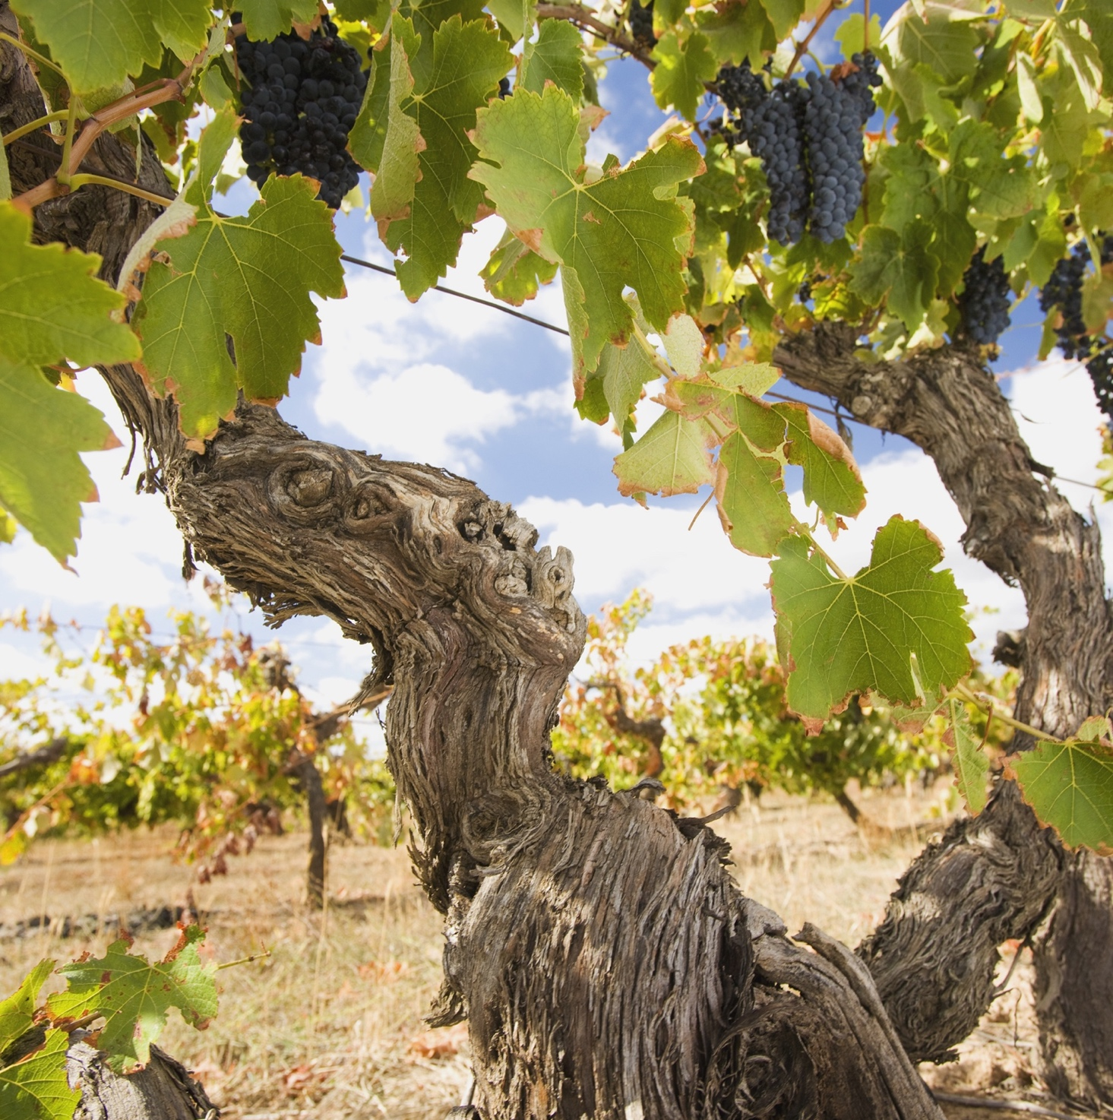
ประวัติการปลูก
องุ่นอายุมาก
บารอสซามีองุ่นอายุมากที่สุดในโลกอยู่จำนวนหนึ่ง
ชีราซ, เกรอนาช, คาแบร์เนต์ โซวีญง, เซมิลยง, รีสลิง และมาทาโร
องุ่นอายุมากจะใช้ผลิตไวน์ได้รสชาติซับซ้อนขึ้น
Notes:
บารอสซาอวดว่าองุ่นของบารอสซาสืบค้นย้อนหลังไปได้ไกลตั้งแต่เขตพื้นที่นี้ก่อตั้งขึ้นนั่นคือตั้งแต่เมื่อต้นช่วงปี 1840 ความสำเร็จอันยาวนานที่ได้รับจากองุ่นอายุมากนี้คือ การแสดงให้เห็นอย่างเป็นรูปธรรมว่าองุ่นเหมาะที่จะปลูกในบารอสซาอย่างไรบ้าง แล้วยังเป็นผลจากการที่ออสเตรเลียใต้เป็นเขตปลอดโรคเพลี้ยอ่อน
เกร็ดประวัติต่าง ๆ เป็นหลักฐานอันดีที่จะบอกได้ว่า องุ่นที่อายุมากกว่าองุ่นจากที่อื่น มีปริมาณกรดสูงกว่าและค่าพีเอชต่ำกว่า จึงสามารถนำไปผลิตและได้ไวน์มีที่ความลึกล้ำมากกว่า แม้องุ่นอายุมากจะให้ผลผลิตต่ำ และผ่านกระบวนการสุกที่คงที่ ทำให้ได้องุ่นที่มีความเข้มและรสชาติดี และนำมาซึ่งรสชาติอันซับซ้อน มีลักษณะโครงสร้าง และความสมดุล
เนื้อหาเพิ่มเติมที่ใช้ในการนำเสนอได้ : ข้อมูลเกี่ยวกับองุ่นอายุมากพบได้ที่ www.australianwinediscovered.com

Slide 18
สมาคมองุ่นอายุมาก
แห่งบารอสซา
องุ่น
บรรพบุรุษ
องุ่น
อายุเกินร้อยปี
องุ่น
ผู้รอดชีวิต
องุ่น
อายุมาก
35+
70+
100+
125+
อายุ (ปี)
Notes:
มีการให้ความสำคัญขององุ่นอายุมากอย่างเป็นทางการด้วยก่อตั้งสมาคมองุ่นอายุมากแห่งบารอสซา เพื่อตระหนักและพิทักษ์รักษาองุ่นเหล่านั้น และมีการแบ่งกลุ่มองุ่นอายุมากออกเป็น 4 ประเภทด้วยกัน
ประเด็นแนะนำเพื่อใช้ในการอภิปราย :
เหตุใดองุ่นอายุมากจึงให้ผลผลิตต่ำ? และก่อให้เกิดผลกระทบใดต่อการผลิตไวน์?
องุ่นอายุมากพบได้ที่อื่นอีกหรือไม่ในในประเทศออสเตรเลีย?

Slide 19


บารอสซา แวลลีย์
สายพันธุ์องุ่น 5 อันดับแรก
SHIRAZ
CABERNET
SAUVIGNON
GRENACHE
CHARDONNAY
MERLOT
ชีราซ
63%
คาแบร์เนต์ โซวิญง
13%
เกรอนาช
5%
ชาร์ดอนเนย์
4%
แมร์โลต์
3%
Notes:
ช่วงนี้เหมาะต่อการชิมและอภิปรายเรื่องไวน์ต่างๆ ที่คัดสรรมานำเสนอ
บารอสซามีชื่อเสียงเรื่ององุ่นคุณภาพสูง ซึ่งมีการปลูกในบารอสซา แวลลีย์และอีเดน แวลลีย์มากกว่า 40 สายพันธุ์
+ เนื้อหาเพิ่มเติมที่ใช้ในการนำเสนอได้: สื่อนำเสนอเกี่ยวกับสายพันธุ์องุ่นเหล่านี้พบได้ที่ www.australianwinediscovered.com

Slide 20

อีเดน แวลลีย์
สายพันธุ์องุ่น 5 อันดับแรก
รีสลิง
CHARDONNAY
CABERNET
SAUVIGNON
MERLOT
SHIRAZ
รีสลิง
30%
ชีราซ
27%
ชาร์ดอนเนย์
13%
คาแบร์เนต์ โซวิญง
10%
แมร์โลต์
3%

Slide 21

อีเดน แวลลีย์
รีสลิง
กลิ่นมะนาวเลมอนชัดเจน
พร้อมความเข้มในรสชาติ
สายพันธุ์องุ่นขาว
ที่สำคัญที่สุด
คิดเป็นสัดส่วน ¼
ของปริมาณองุ่นที่ใช้ผลิตไวน์ทั้งหมด
รีสลิง
กลิ่นรสหลัก
น้ำมะนาวเลมอน
น้ำมะนาว
แอปเปิ้ลเขียว
ดอกขิง
กลิ่นรสรอง
โทสต์
อัลมอนด์
น้ำผึ้ง
แยมส้ม
เจริญเติบโตได้ดีในไร่องุ่นบนพื้นที่สูงที่มีอากาศเย็น
Notes:
อีเดน แวลลีย์ปลูกองุ่นสายพันธุ์รีสลิงที่เก่าแก่ที่สุดของโลกบางสายพันธุ์ รวมถึงพันธุ์ที่ปลูกไว้เมื่อปี ค.ศ. 1847 โดยนายโจเซฟ กิลเบิร์ต ชายชาวอังกฤษเจ้าของโรงไวน์พิวซีย์ เวล ไวน์ของอีเดน แวลลีย์มีกลิ่นมะนาวและมะนาวเลม่อนชัดเจน และสร้างกลิ่นรสเข้มข้นให้ต่อมรับรส สไตล์รีสลิงของอีเดน แวลลีย์คล้ายกับรีสลิงของแคลร์ แวลลีย์ แต่รีสลิงของอีเดน แวลลีย์มีกลิ่นรสแร่ธาตุโดดเด่นกว่า

Slide 22
อีเดน แวลลีย์ รีสลิง
ลักษณะเด่น
สี
รีสลิง
เบา
ปานกลาง
หนัก
น้ำหนักน้ำไวน์
(บอดี้)
ไม่หวาน
หวานปานกลาง
หวาน
ความหวาน
รีสลิง
ไม่ใช้โอ๊ก/ต่ำ
ปานกลาง
สูง
โอ๊ก
ความเปรี้ยว (แอซิดิตี้)
8%
11% – 13.5%
17%
แอลกอฮอล์

Slide 23

บารอสซา แวลลีย์
เกรอนาช
ผลิตไวน์ได้หลากหลาย
ทั้งทำไวน์ที่ทำจากองุ่นชนิดเดียวและไวน์
แบบผสม
เนื้อสัมผัสเข้มข้น มีกลิ่นรสของผลไม้สีแดงสุก เครื่องเทศ และพริกไทย
GRENACHE
ราสเบอร์รี่สีแดงเข้ม
สตรอเบอร์รี่
เชอร์รี่
พริกไทยขาว
Notes:
องุ่นพันธุ์เกรอนาชใช้ทำไวน์ประเภทโรเซ่และไวน์ผสมเหล้า ถ้านำไวน์ที่ได้ไปผสมกับชีราซและมาทาโร จะได้เป็น “จีเอสเอ็มเบลนด์” (เกรอนาช ชีราซ และมาทาโรเบลนด์), โดยทั่วไปแล้ว องุ่นพันธุ์นี้เติบโตในดินดำอุดมสมบูรณ์ที่อยู่ลึกลงไปจากพื้นราบในหุบเขา เป็นบ้านของไร่องุ่นเกรอนาชที่เก่าแก่ที่สุดในโลกที่มีมาตั้งแต่ ค.ศ. 1848

Slide 24
บารอสซา แวลลีย์ เกรอนาช
ลักษณะเด่น
สี
เกรอนาช
เบา
ปานกลาง
หนัก
น้ำหนักน้ำไวน์
(บอดี้)
ไม่หวาน
หวานปานกลาง
หวาน
ความหวาน
ไม่ใช้โอ๊ก/ต่ำ
ปานกลาง
สูง
GRENACHE
โอ๊ก
ความฝาด (แทนนิน)
ความเปรี้ยว (แอซิดิตี้)
8%
17%
13.5% – 15.5%
แอลกอฮอล์

Slide 25
บารอสซา แวลลีย์
ชีราซ
ลักษณะสัมผัสหนัก
มีสไตล์เข้มข้นและจัดจ้านจากผลไม้สุกงอมและความฝาดของแทนนินสูง
ไวน์ที่เป็นสัญลักษณ์ของบารอสซา แวลลีย์
SHIRAZ
ยอดเยี่ยม1/2
ของปริมาณองุ่นที่ใช้ผลิตไวน์ต่อปีโดยรวม
แบล็กเบอร์รี่
แบล็กเคอร์แรนต์
ลูกพลัม
พริกไทยดำ
ชะเอม
ช็อกโกแลต
Notes:
ภูมิอากาศแห้งและอบอุ่นช่วยนำความบริบูรณ์ของผลไม้มาสู่ไวน์ ตัวอย่างที่ดีที่สุดคือสร้างดุลยภาพให้เกิดกับความบริบูรณ์นี้ด้วยกรดธรรมชาติและคุณลักษณะของผลไม้โดยแท้ อีกทั้งอาจนำไปผสมกับไวน์ที่ทำจากองุ่นสายพันธุ์อื่น เช่น คาแบร์เนต์ โซวีญง หรือใช้ผลิตไวน์ผสมเหล้าได้

Slide 26
บารอสซา แวลลีย์ ชีราซ
ลักษณะเด่น
สี
ชีราซ
เบา
ปานกลาง
หนัก
น้ำหนักน้ำไวน์
(บอดี้)
ไม่หวาน
หวานปานกลาง
หวาน
ความหวาน
ไม่ใช้โอ๊ก/ต่ำ
ปานกลาง
สูง
SHIRAZ
โอ๊ก
ความฝาด (แทนนิน)
ความเปรี้ยว (แอซิดิตี้)
8%
17%
13.5% – 15.5%
แอลกอฮอล์

Slide 27
อีเดน แวลลีย์
ชีราซ
สไตล์เข้มเต็มรสชาติ
มีคุณลักษณะของผลไม้สุกงอม และความฝาดจากแทนนินจะอ่อนกว่าไวน์จากคูนาวาร์รา และมาร์กาเรต ริเวอร์
บอดี้ปานกลางถึงเข้มข้น
นุ่มละมุนและมีชีวิตชีวา ผสานแทนนินที่เข้มข้นและสมดุลอย่างลงตัว
SHIRAZ
รอบๆ
1/3
ของปริมาณองุ่นที่ใช้ผลิตไวน์ต่อปีโดยรวม
แบล็กเบอร์รี่
แบล็กเคอร์แรนต์
ลูกพลัม
พริกไทยดำ
ชะเอม
ช็อกโกแลต
Notes:
มีความเชื่อว่าไร่องุ่นที่ใช้ผลิต “เพนโฟลด์ คาลิมน่า บล็อก 42” มีองุ่นพันธุ์คาแบร์เนต์ โซวีญงที่มีอายุมากที่สุดในโลก ที่ปลูกไว้ตั้งแต่ ค.ศ. 1888

Slide 28
อีเดน แวลลีย์ ชีราซ
ลักษณะเด่น
สี
ชีราซ
เบา
ปานกลาง
หนัก
น้ำหนักน้ำไวน์
(บอดี้)
ไม่หวาน
หวานปานกลาง
หวาน
ความหวาน
ไม่ใช้โอ๊ก/ต่ำ
ปานกลาง
สูง
SHIRAZ
โอ๊ก
ความฝาด (แทนนิน)
ความเปรี้ยว (แอซิดิตี้)
8%
17%
13.5% – 15.5%
แอลกอฮอล์

Slide 29
บารอสซา แวลลีย์
คาแบร์เนต์ โซวิญง
สไตล์เข้มเต็มรส
มีคุณลักษณะของผลไม้สุกงอมและความฝาดจากแทนนินจะอ่อนกว่าไวน์จากคูนาวาร์รา และมาร์กาเรต ริเวอร์
นำไปผสม
กับองุ่นพันธุ์อื่นอย่างชีราซก็ได้
จะดีที่สุดเมื่อมาจากพื้นที่อากาศเย็นและปีที่องุ่นมีคุณภาพดี
ยอดเยี่ยม 10%
ของปริมาณองุ่นที่ใช้ผลิตไวน์ต่อปีโดยรวม
CABERNET SAUVIGNON
แบล็กเคอร์แรนต์
แบล็กเบอร์รี่
ลูกพรุน
มะกอกดำ
ยูคาลิปตัส
Notes:
มีความเชื่อว่าไร่องุ่นที่ใช้ผลิต “เพนโฟลด์ คาลิมน่า บล็อก 42” มีองุ่นพันธุ์คาแบร์เนต์ โซวีญงที่มีอายุมากที่สุดในโลก ที่ปลูกไว้ตั้งแต่ ค.ศ. 1888

Slide 30
บารอสซา แวลลีย์ คาแบร์เนต์ โซวิญง
ลักษณะเด่น
สี
คาแบร์เนต์ โซวิญง
เบา
ปานกลาง
หนัก
น้ำหนักน้ำไวน์
(บอดี้)
ไม่หวาน
หวานปานกลาง
หวาน
ความหวาน
ไม่ใช้โอ๊ก/ต่ำ
ปานกลาง
สูง
CABERNET SAUVIGNON
โอ๊ก
ความฝาด (แทนนิน)
ความเปรี้ยว (แอซิดิตี้)
8%
13.5% – 15.5%
17%
แอลกอฮอล์

Slide 31
อีเดน แวลลีย์
คาแบร์เนต์ โซวิญง
ไร่องุ่นที่อยู่บนพื้นที่ยิ่งสูงอากาศจะยิ่งเย็น จะให้ผลผลิตที่มีสไตล์แตกต่างจากไร่ที่อยู่พื้นที่ตอนล่างของหมู่บ้านแถบอีเดน แวลลีย์
ยอดเยี่ยม 10%
ของปริมาณองุ่นที่ใช้ผลิตไวน์ต่อปีโดยรวม
CABERNET SAUVIGNON
บลูเบอร์รี่
แบล็กเคอร์แรนต์
ลูกพลัม
ใบมะเขือเทศ
ดอกไวโอเล็ต
เมนทอล
Notes:
องุ่นคาแบร์เนต์ โชวีญงที่ได้จากไร่ต่าง ๆ ในอีเดน แวลลีย์ แสดงให้เห็นเป็นอย่างดีที่สุดว่าองุ่นที่นี่มีกลิ่นรสผลไม้แฝงอย่างแคสซีสหรือแบล็กเคอร์แรนต์สุก องุ่นที่ปลูกบนพื้นที่ยิ่งสูงอากาศจะยิ่งเย็น จะให้ความรู้สึกหรูหราที่ได้จากคุณลักษณะของใบไม้สีเขียวและเบอร์รี่สีเข้ม

Slide 32
อีเดน แวลลีย์ คาแบร์เนต์ โซวิญง
ลักษณะเด่น
สี
คาแบร์เนต์ โซวิญง
เบา
ปานกลาง
หนัก
น้ำหนักน้ำไวน์
(บอดี้)
ไม่หวาน
หวานปานกลาง
หวาน
ความหวาน
CABERNET SAUVIGNON
ไม่ใช้โอ๊ก/ต่ำ
ปานกลาง
สูง
โอ๊ก
ความฝาด (แทนนิน)
ความเปรี้ยว (แอซิดิตี้)
8%
13.5% – 15.5%
17%
แอลกอฮอล์

Slide 33

บารอสซา
ดีที่สุดของ
ทั้งหมดที่เหลือ
ชาร์ดอนเนย์
องุ่นขาวที่ปลูกมากที่สุดเป็นลำดับที่สองในบารอสซา
ไร่ชาร์ดอนเนย์เชิงพาณิชย์แห่งแรกของออสเตรเลียใต้ก่อตั้งขึ้นเป็นแห่งแรกที่อีเดน แวลลีย์นี้ เมื่อปี ค.ศ. 1973
ไวน์มีความซับซ้อนและเต็มรสด้วยกลิ่นรสคลาสสิคตั้งแต่แตงเมลอน มะเดื่อ ไปจนถึงมะม่วงหิมพานต์
เซมิลยง
หนึ่งในสามขององุ่นขาวสายพันธุ์หลักของบารอสซา แวลลีย์
สไตล์ดั้งเดิมจะมีรสชาติเข้มข้นจากการบ่มในถังไม้โอ๊ก แต่ถ้าเป็นสไตล์สมัยใหม่รสชาติจะเบากว่าและแหลมคมกว่า
สามารถผสมกับโซวีญง บลองได้

Slide 34
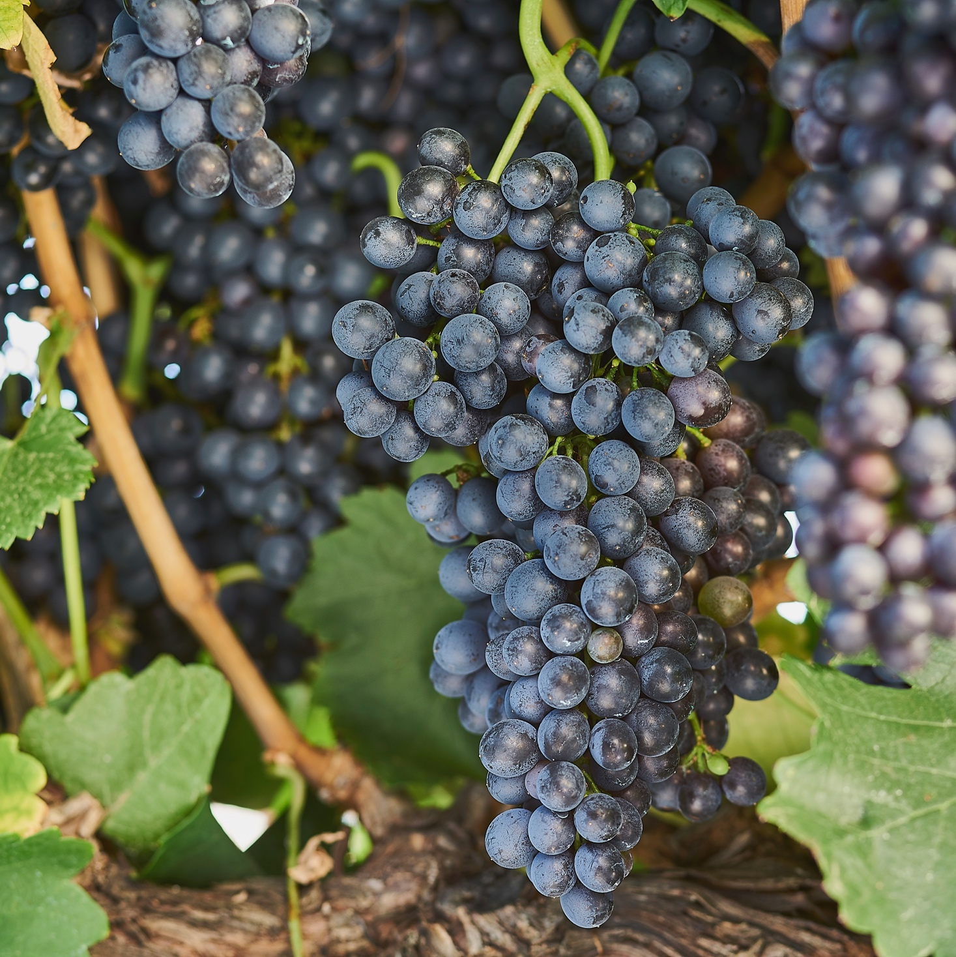
มาทาโร/มูร์เวดร์
องุ่นบดของบารอสซา แวลลีย์คิดเป็นสัดส่วน 1 ใน 5 ขององุ่นบดในแต่ละปีของประเทศออสเตรเลีย
ไร่องุ่นปลูกมาทาโรที่มีอายุมากที่สุดในโลก คือปลูกไว้ตั้งแต่ปี ค.ศ. 1953
โดยทั่วไป มาทาโรใช้ในไวน์แบบผสม เพื่อเพิ่มสี น้ำหนัก และกลิ่นรสเข้มข้น
ไวน์ผสมเหล้า
บารอสซามีประวัติอันยาวนานในเรื่องการผลิตไวน์ผสมเหล้า
แม้ปัจจุบันจะผลิตน้อยลง แต่ก็ยังคงความเป็นไวน์ระดับโลก
“เซพเพิลท์สฟิลด์ พารา ทอว์นี 1879” ของบารอสซาเป็นหนึ่งในไวน์ผสมเหล้าที่แพงที่สุดของออสเตรเลีย

Slide 35
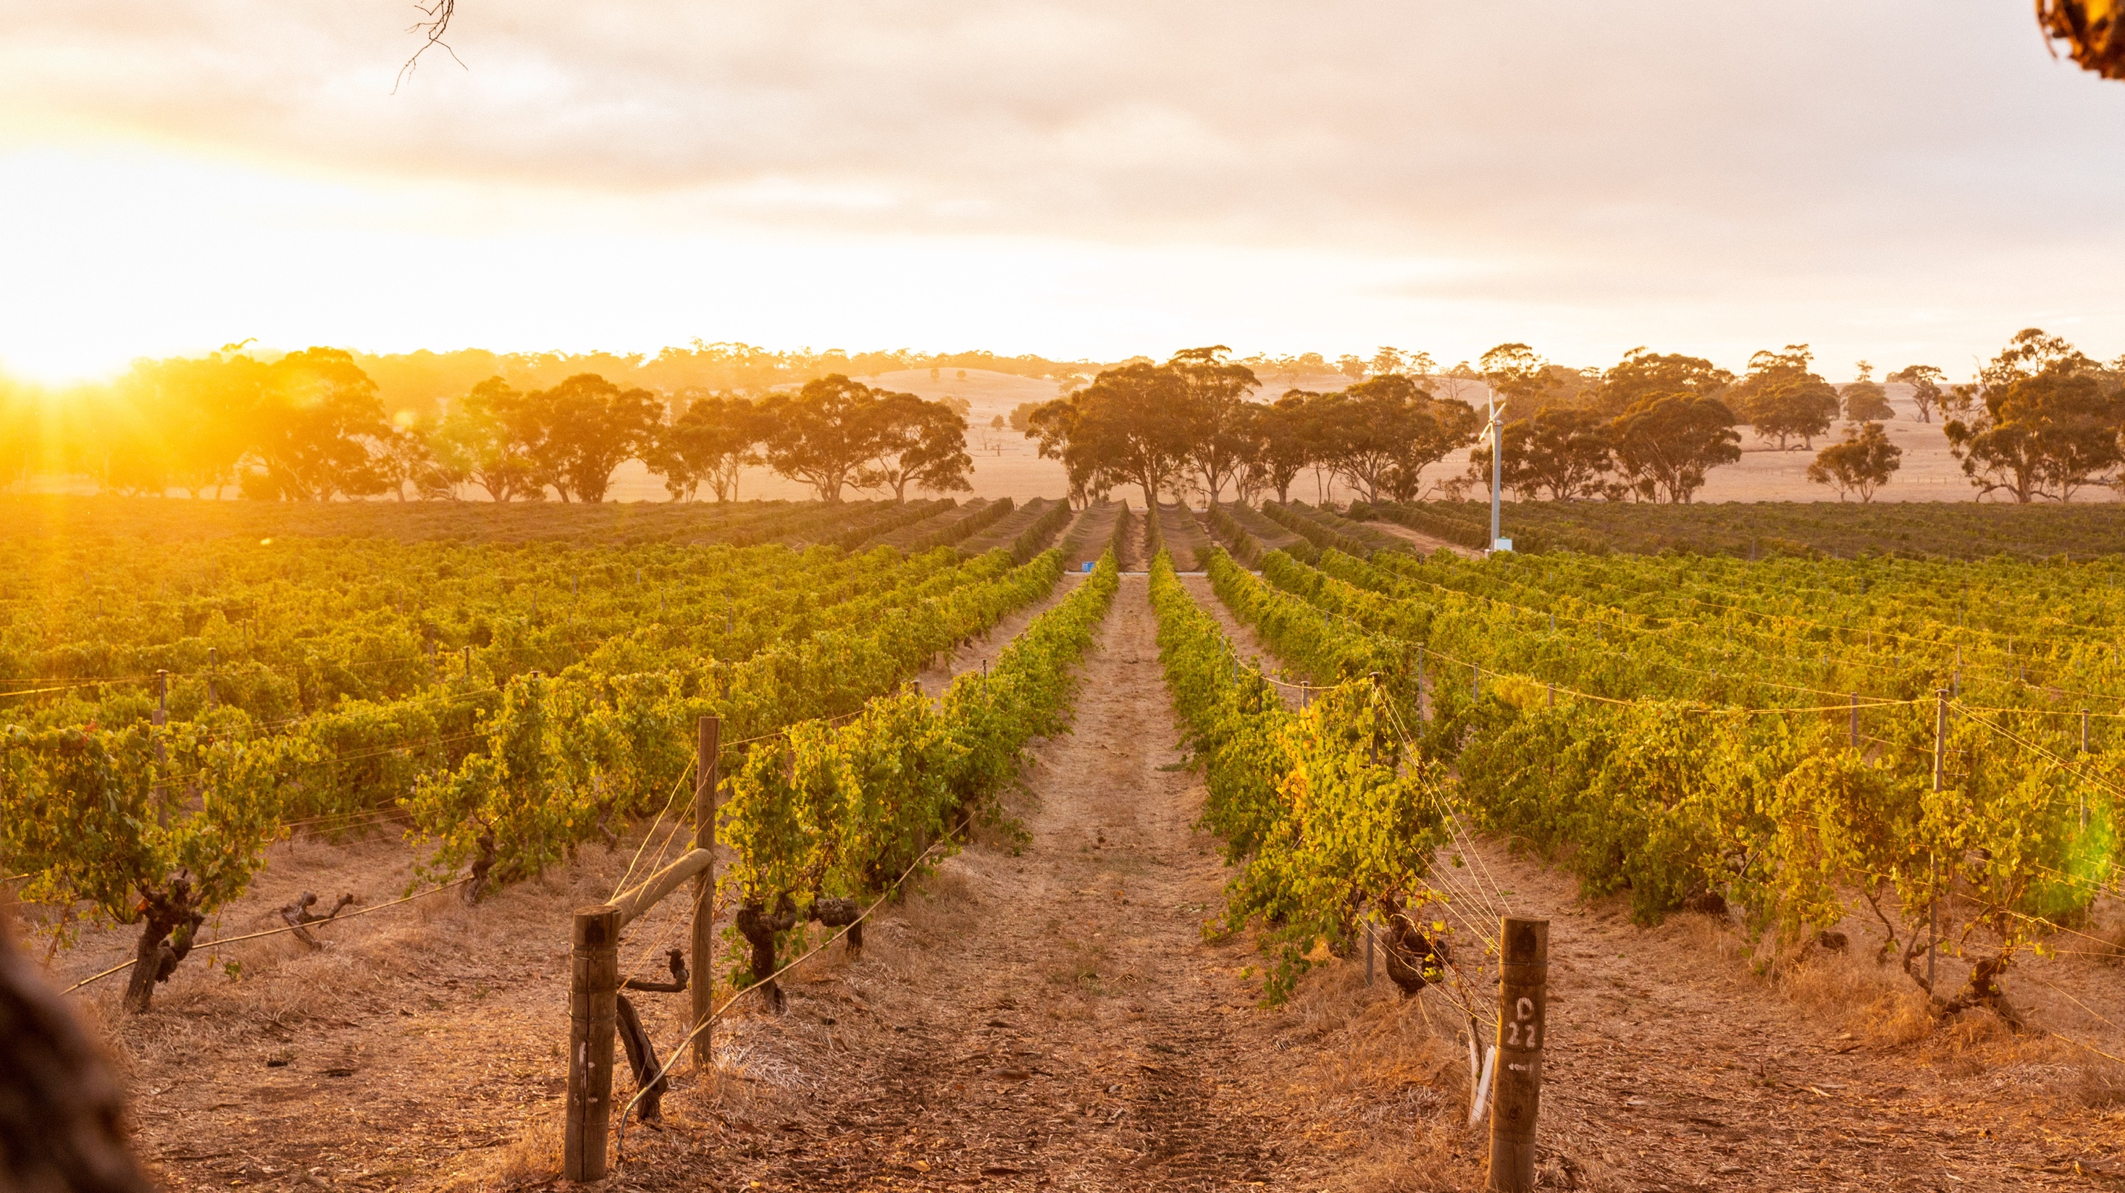
บารอสซา
แหล่งผลิตไวน์ระดับผู้นำโลก ด้วยมีการสืบทอดประวัติอันมีค่าและอนาคตอันตื่นเต้นเร้าใจ

Slide 36
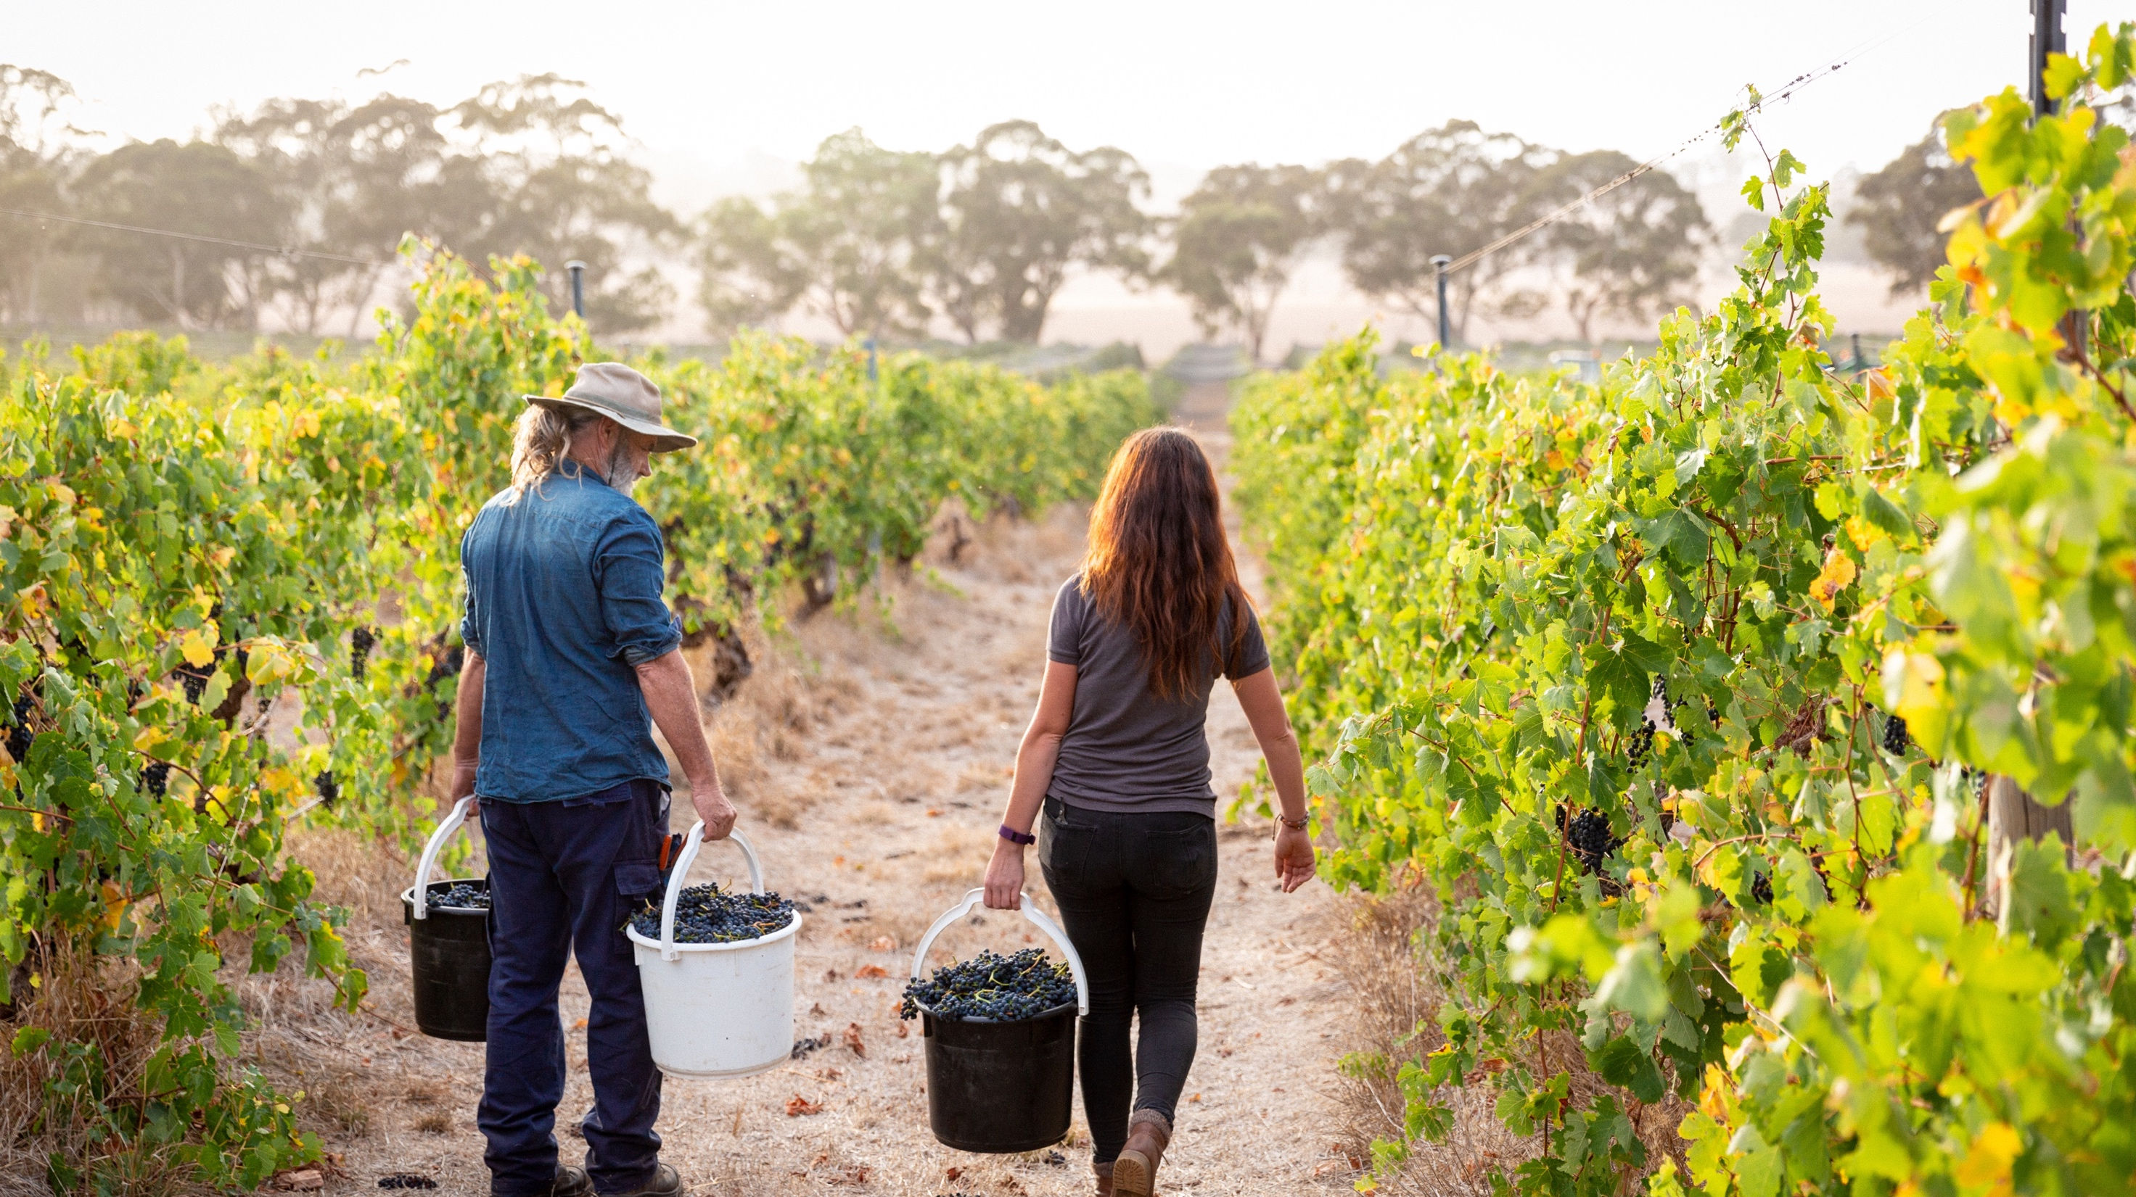
ขอบคุณ
Notes:
หากต้องการเรื่องราวนำเสนอพร้อมเครื่องมือและทรัพยากรข้อมูล สามารถศึกษาค้นคว้าได้ที่เว็บไซต์ www.australianwinediscovered.com
หรือหากมีคำถาม สามารถติดต่อทางอีเมล์ได้ที่ discovered@wineaustralia.com

